Slide 1
SCRUM
Realizado por: Ing. Marcos Hernández

Slide 2

Scrum es un marco de gestión para el desarrollo incremental de productos de software, valiéndose de uno o más equipos multi-funcionales, auto-organizados, de aproximadamente siete personas cada uno.
Conceptos

Slide 3
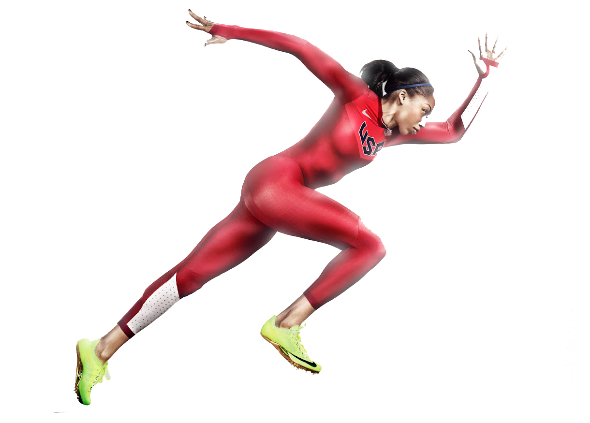
Scrum utiliza iteraciones de longitud fija que se denominan Sprints, que son típicamente de dos semanas o 30 días de duración. Los equipos Scrum intentan generar un incremento de producto potencialmente entregable (debidamente probado) en cada iteración
Conceptos

Slide 4

Product Owner
Es el propietario del producto, que puede ser el cliente o un intermediario con capacidad de decisión. Autoriza y decide los cambios en el producto de software
Roles de Scrum

Slide 5

SCRUM Master
Es el facilitador y guía del equipo. Gestiona las actividades necesarias, cuando alguno de los integrantes del equipo tiene un impedimento.
Roles de Scrum

Slide 6

Equipo de trabajo
Son los integrantes del equipo, tal como desarrolladores, diseñadores e ingenieros de pruebas. Auto-organizado y COMPROMETIDO
Roles de Scrum

Slide 7

Reunión de planificación del sprint
Se realiza al inicio del sprint y sirve para que el product owner explique los requerimientos de software a través de historias de usuarios.
Tiene una duración de máximo 2 horas
Reuniones

Slide 8

Reunión diaria
El daily se realiza al inicio del día y no debe de durar mas de 15 minutos. Se expone lo que cada integrante hizo, lo que hará en el día y los impedimentos que tiene.
Reuniones

Slide 9

Revisión del sprint
En el sprint review el equipo presenta lo realizado al final del sprint al product owner. El resultado debe ser un producto completamente terminado. Tiene una duración de 2 horas máximo.
Reuniones

Slide 10

Retrospectiva
Es una reunión que se realiza después del sprint review para identificar errores y las acciones a realizar para corregirlos.
Reuniones

Slide 11

Refinamiento del backlog
Sirve para revisar las historias de usuario y poder hacer una mejor estimación del tiempo dedicado a cada una de ellas. Tiene una duración de máximo 2 horas
Reuniones

Slide 12
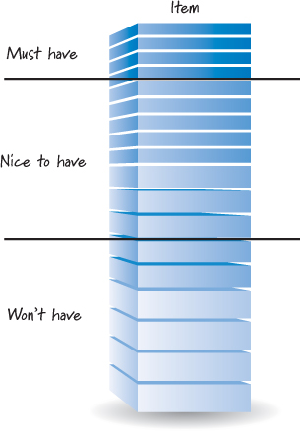
Backlog del Producto
Lista de requerimientos del cliente, contenidas en historias de usuario, ordenadas por prioridad. La prioridad la elige el product owner. Cualquier miembro del grupo puede agregar a la lista.
Artefactos de Scrum

Slide 13
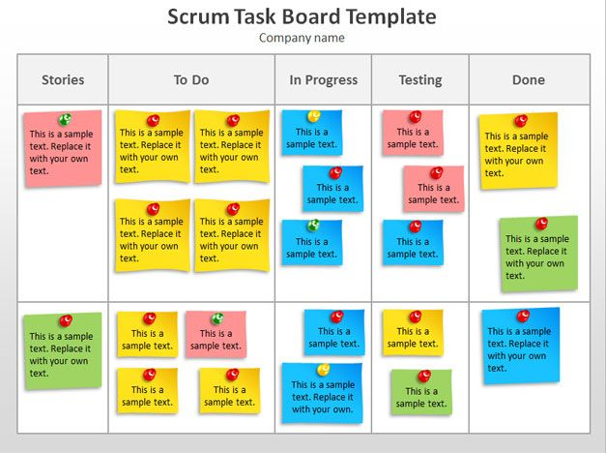
Backlog del sprint
Historias del sprint. Se organizan en un tablero, donde se dividen en realizadas, en progreso y por realizar. Las historias se pueden dividir en tareas
Artefactos de Scrum

Slide 14
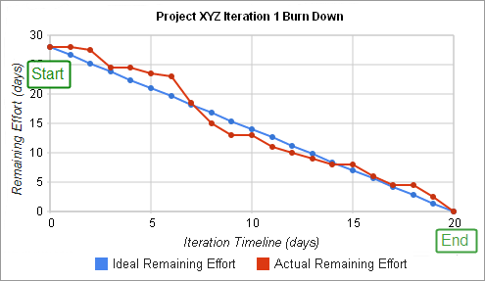
Sprint Burndown Chart
Es una gráfica que muestra el avance del Sprint. Se actualiza diario para poder proyectar la terminación de las tareas pendientes.
Artefactos de Scrum

Slide 15
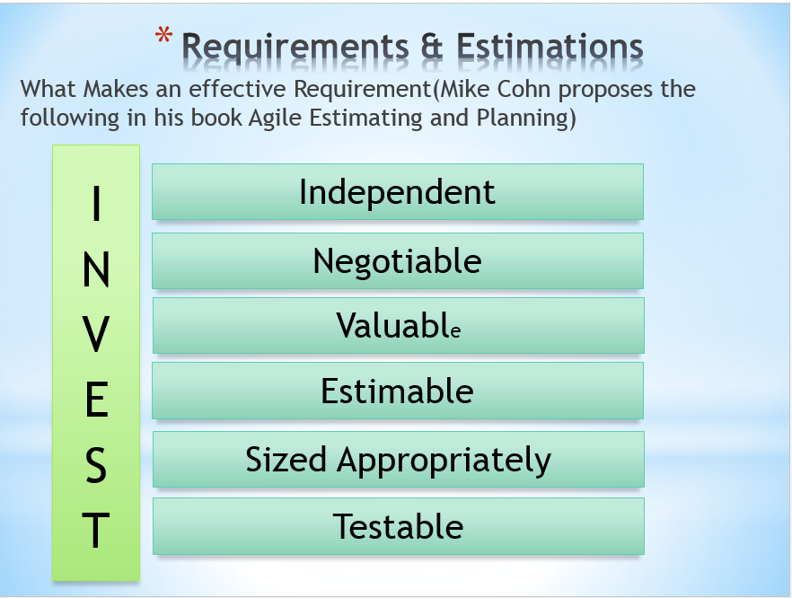
Las historias deben cumplir con el concepto INVEST
Si una historia no cumple con estas características, debe analizarse
Recomendaciones

Slide 16

Las historias que no se terminan en el sprint se consideran deuda técnica. La deuda técnica debe cubrirse en horas fuera del horario de trabajo, a menos que el product owner lo considere prioritario y desee invertir en otro sprint
Recomendaciones

Slide 17
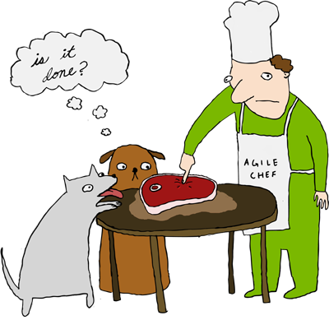
Debe existir una definición de terminado (definition of done o DoD), es decir una lista de características que debe cumplir la historia para ser considerada hecha. Si se utiliza TDD, esta lista va implícita en la historia
Recomendaciones

Slide 18

Llevar un registro personal a detalle de los tiempos dedicados a cada historia para poder estimar las subsecuentes historias.
Recomendaciones

Slide 19

Una historia épica es una historia que dura mas de ¾ de un sprint y debe ser dividida en varias historias de menor tamaño
Recomendaciones

